Slide 1
4차 산업혁명 관련 스마트 기술의 영향력
Ch12. 산업 속 영향력
2019. 3

Slide 2
4차산업의 핵심아이디로서 사용자의 수요를 기반으로 시스템을 설계하고 구현하는 스마트기술은?
온디멘드 시스템
이다.

Slide 3
목 차
01
디지털 제조혁명
스마트 팩토리 / 메이커 스페이스
02
유통혁명
배달드론 / 옴니채널
03
금융혁명
핀테크 / 블로체인과 비트코인
04
공유경제
플랫폼 비즈니스 / 온디맨드 / 우버와 카카오택시

Slide 4
디지털 제조혁명
스마트 팩토리란
스마트 팩토리(Smart Factory)는 설계, 개발, 제조, 유통, 물류 등의 생산 과정에 디지털 자동화 솔루션이 결합되고, 여기에 정보통신기술(ICT)을 적용하여 생산성, 품질, 고객 만족도 측면을 향상시키는 지능형 생산 공장
독일의 인더스트리4.0은 다품종 대량생산이 가능한 가볍고 유연한 생산 패러다임으로 진화하는 것이 핵심
중심기술들을 활용한 스마트 팩토리를 구현하고, 인터넷 서비스와 사물인터넷, 표준화 플랫폼을 상호 연결
스스로 의사결정하고 움직일 수 있는 기기와 시스템이 현실세계의 물리적 장치들과 가상세계의 시스템이 하나로 연결되는 것
구현된 팩토리4.0의 콘셉트는 데이터가 공급사를 통해 수집되어, 고객과 기업은 실시간으로 생산과정에 연결되기 전에 다양한 평가와 시도
생산의 후반부에는 센서, 3D프린팅, 차세대 로봇 등과 같은 신기술이 사용되므로 생산과정은 미세하게 조정이 가능하고, 실시간으로 대량생산과 고객화(Mass Customization)가 가능

Slide 5
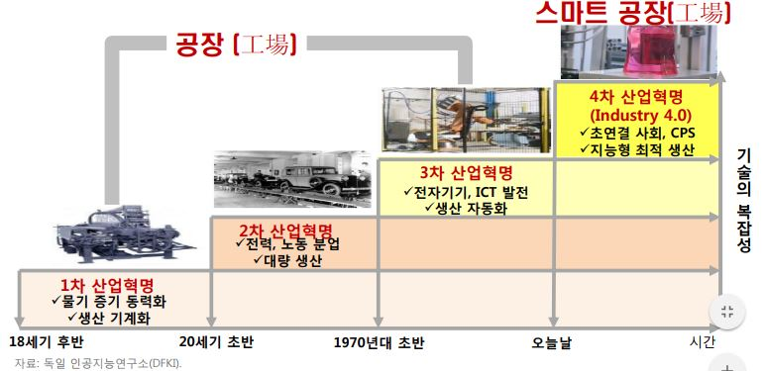
디지털 제조혁명
스마트팩토리란
4차 산업혁명에서 대표적인 인더스트리4.0은 제조업의 생산 방식을 새롭게 진화하여 제조업과 ICT 간 융합을 통하여 최적화된 생산이 가능한 지능형 스마트 팩토리 체계 구축
스마트 팩토리에서는 사물인터넷(IoT) 확산, 최적화된 생산을 유도하는 사이버물리시스템(CPS,Cyber Physical System) 구축이 중 서비스인터넷과 사물인터넷을 통한 빅데이터 수집, 클라우드 컴퓨팅으로 정보를 공유하고, CPS 플랫폼은 수집된 정보를 통한 가상 생산으로 실제 공장에서 최적화된 생산을 유도

Slide 6
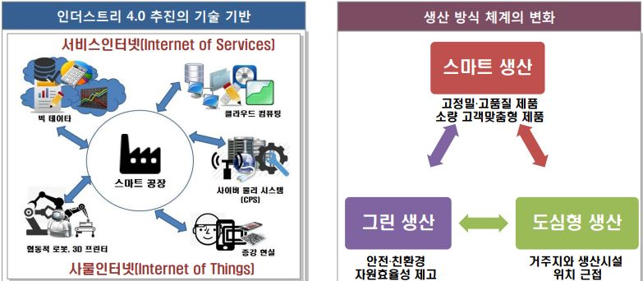
디지털 제조혁명
스마트팩토리란
스마트 팩토리는 모든 생산 주체가 네트워크가 연결되어 개방형이면서 최적화되고, 유연한 생산을 유도
생산 과정, 물류, 서비스 등이 모두 네트워크에 연결되어 정보가 클라우드에 저장되고, 정보를 서로 공유하며, 생산은 클라우드에 저장된 정보를 바탕으로 가상으로 진행된 후 최적화된 방식으로 실제 공장이 가동

Slide 7
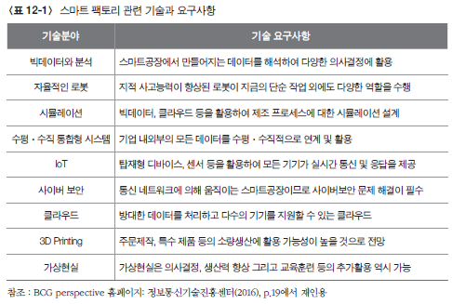
디지털 제조혁명
스마트팩토리 관련 기술과 요구사항
최신 제조업 혁명을 통해 제조업의 생산성은 약 30% 향상될 전망이고, 동시에 디지털제조 강국, 제조업의 창조 산업화 및 업무환경 개선도 기대
독일은 스마트 팩토리의 실제 구현이 2020년 이후 본격화될 것으로 전망하고 있으며, 우리나라도 2020년까지 중소기업에 스마트 공장 1만 개를 보급할 예정

Slide 8
디지털 제조혁명
스마트팩토리 관련 기술과 요구사항
최신 제조업 혁명을 통해 제조업의 생산성은 약 30% 향상될 전망이고, 동시에 디지털제조 강국, 제조업의 창조 산업화 및 업무환경 개선도 기대
독일은 스마트 팩토리의 실제 구현이 2020년 이후 본격화될 것으로 전망하고 있으며, 우리나라도 2020년까지 중소기업에 스마트 공장 1만 개를 보급할 예정

Slide 9
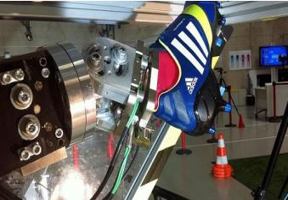
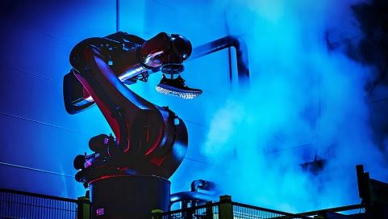
디지털 제조혁명
스마트팩토리 사례
아디다스의 스피드 공장(Speed Factory) 프로젝트
아디다스 스피드 팩토리는 디자인과 기술력의 결합으로 자동화와 유연한 생산이 가능
이 시스템은 기존의 업계의 제품 생산 장소, 제조 방법, 시간 등의 경계를 모두 허물 수 있는 혁신적인 방법이다. 아디다스는 생산 방식 변화 프로젝트를 기획하고, 동남아 등 아웃소싱을 지역 단위의 첨단 미니 공장(Mini-factory)으로 전환
하이테크 섬유, ICT 융합의 고부가 의류제품 생산기지를 운영
독일의 인더스트리4.0 지원 프로그램을 2013년부터 2016년까지 진행
2015년 독일 아디다스 그룹 본사 부근의 도시인 안스바흐(Ansbach)에 첫 번째 아디다스 스피드 팩토리(Speed Factory)가 설립
미국 조지아주 애틀랜타 도시에 최첨단 설비를 갖춘 아디다스 스피드 팩토리가 시작, 2017년 하반기부터는 미국 내에서 신발 생산을 시작하여, 연간 50,000족의 생산을 목표

Slide 10
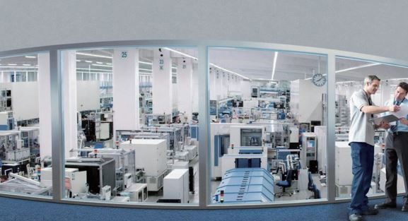
디지털 제조혁명
스마트팩토리 사례
지멘스(SIEMENS)의 스마트 팩토리
제조혁신의 대표적 사례, 각 설비에 센서를 부착하고 IoT 소통체계를 구축하여 데이터를 수집
조립 공정 간의 가동정보, 생산정보, 품질정보를 실시간으로 자동분석하고 저장하기 위하여 클라우드와 빅데이터를 사용
실시간 공장운영의 현황분석과 제어를 위하여 인공지능을 활용하여 가치를 창출하고, 불량률을 1/40로 줄였으며 에너지 비용 또한 30% 감소하는 최적화 성과

Slide 11
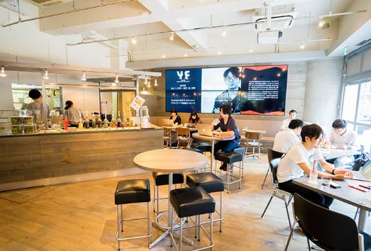
디지털 제조혁명
메이커 스페이스
메이커스(Makers)는 새로운 산업혁명을 주도하여 제품 제작이나 판매의 디지털화를 주도하는 사람이나 기업을 의미한다. 이는 강력한 디지털 도구를 갖추고, 스스로 DIY(Do It Yourself)로 고객이면서 사업의 주체
이러한 흐름을 메이커스 운동(Makers Movement), 1인 기업으로 인터넷은 주로 무형이나 콘텐츠 서비스 분야에 한정되어 제품을 생산하는 제조업과의 연계성은 제한적임
최근의 혁신 제품들은 제조단계에서부터 인터넷과 관련되고, 기존과는 다른 방식으로 생산
기존의 대량생산 체제를 탈피하고 제품을 생산하는 공정 그 자체도 혁신의 방법을 도입하고 있어 비용의 혁신을 만듬
메이커 스페이스(Maker Space)란 3D 모델 파일과 다양한 재료들로 소비자가 원하는 사물을 즉석에서 제작할 수 있는 작업 공간을 의미한다. 이는 전통적 제조업의 과정을 넘어 가상 세계의 객체를 현실화하는 방법이다. 또한 메이커 스페이스는 컴퓨터, 기계, 기술, 과학, 디지털 혹은 일렉트로닉 아트 등의 공통된 관심사를 지닌 이들이 모여 관계를 형성하고 함께 협업할 수 있는 커뮤니티 공간을 의미하기도 한다. 결과적으로 제조업 자체의 패러다임을 전환으로 개인도 최종 완제품을 생산하는 개인 제조업의 부상을 지원하는 개념

Slide 12
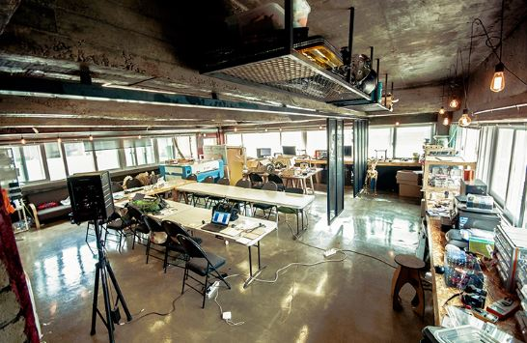
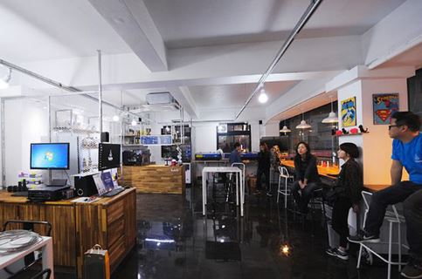
디지털 제조혁명
메이커 스페이스
최초의 메이커 스페이스는 독일의 헤커 스페이스인 c-base
기술 기반 제작을 위한 공동 작업공간을 만들고, 해커(Hacker) 혹은 핵(Hack)이라는 부정적인 단어에 메이커라는 말을 붙여서 사용
배경에는 MIT 미디어랩의 제작 실험실인 팹랩(FabLab)이 있는데, 이들은 메이커 스페이스를 활성화하는 계기
국내에서 대표적인 메이커 스페이스는 전문적인 지식이나 기술을 가진 공학자들만 아니라 일반인에게 기초 교육까지 제공하는 장소인 팹랩이 서울과 부산에 있음

Slide 13
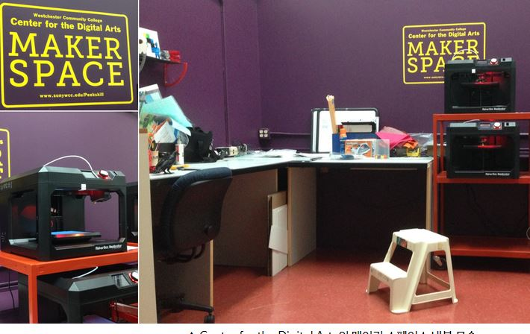
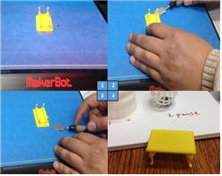
디지털 제조혁명
메이커 스페이스
뉴욕에 설치된 메이커 스페이스는 10대에서 70대까지 다양한 연령들이 이 공간을 사용하고 있고, 새로운 기술에 대한 기초 지식이 없어도 교육을 받고 바로 메이커가 되는 경험을 할 수 있다는 특징
최근에는 킥스타터(Kickstarter), 인디고고(Indie Gogo), 텀블벅(Tumblbug) 등과 같은 클라우드 펀딩을 이용하여 많은 부분이 해결

Slide 14
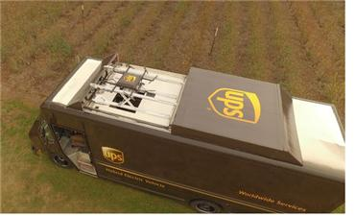
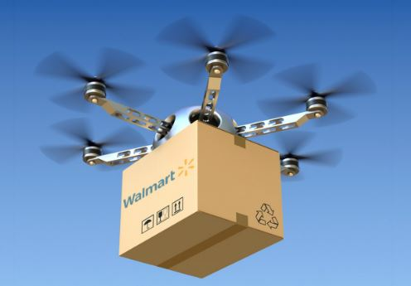
유통혁명
배달드론
적은 비용으로 신속한 물건을 배송이 목적인 물류배송에서 드론은 중요한 수단
세계적인 기업인 구글, 아마존, DHL 등은 가장 먼저 정부의 물품 배송 허가를 받아 상용화
드론이라고 하면 여러 개의 로터(프로펠러)가 하늘 방향으로 설계된 비행체이고, 수직으로 이착륙할 수 있고 방향전환 등 비행 제어가 쉬운 가장 대중화된 모습

Slide 15
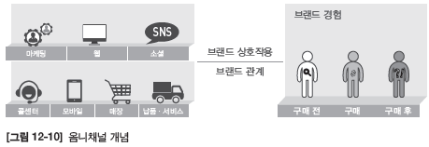
유통혁명
옴니채널
현재 가장 이슈가 되고 있는 옴니채널은 이러한 모든 복수 채널이 전체 브랜드와 상호작용을 하면서 끊임없이 전달되는 총체적인 브랜드 경험을 의미
옴니채널(Omni-channel)은 온오프라인, 모바일 등의 다양한 쇼핑채널을 유기적으로 연결하여 고객이 어떠한 채널을 사용하여도 동일한 매장을 이용하는 것처럼 느낄 수 있도록 한 매장의 쇼핑환경을 의미
옴니채널은 고객들이 이용 가능한 온오프라인의 모든 쇼핑채널(Channel)들을 대상으로하고, 이러한 채널들이 통합(Omni)되어야 한다. 그리고 고객(Customer)을 중심으로 채널들이 유기적으로 연결(Connect)되어 연속적(Seamless)이고 일관된 경험(Experience)을 제공
옴니채널은 고객중심으로 모든 채널을 통합하고 연결하여 일관된 커뮤니케이션 제공으로 고객경험 강화 및 판매를 증대시키는 채널 전략

Slide 16
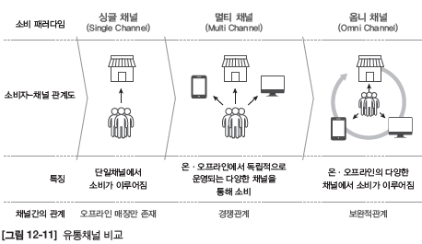
유통혁명
옴니채널
기존 유통채널 방식이 기업 주도적인 채널운영이라면 옴니채널은 고객이 중심이 되어 고객경험 강화에 중심을 두고 각 채널 간에 유기적인 연결을 통한 시너지를 발생시키는 것을 주요 목적
옴니채널 환경에서 소비자는 시간과 장소에 구애받지 않고 상품정보를 얻을 수 있고, 다양한 채널을 비교해 가장 합리적인 구매
기업은 소비자와의 다양한 접점을 만들어내고 브랜드와 상품을 효과적으로 노출, 일관된 메시지를 각인시켜 고객 경험을 극대화
옴니채널을 구축하기 위해서는 다양한 채널에서 유통되는 상황을 실시간으로 체크

Slide 17
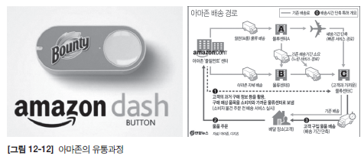
유통혁명
옴니채널
아마존의 대시(Dash)가 이와 비슷한 UX를 제공해주는데 스마트폰은 아니지만 대시 단말기를 통해 바코드를 인식하여 아마존에서 해당 제품과 매칭하고, 결제 및 배송을 진행
여러 기업들이 자사의 앱을 통해서 이런 시스템이 가능하도록 현재 기술을 개발하고 구축하고 있는 중
아마존의 대시 서비스는 가구나 옷과 같은 제품이 아닌 신선도가 중요한 식품 분야에 옴니채널을 구축하여 효과
옴니채널의 최근 사례는 우선 O2O(Online to Offline) 마케팅을 들 수 있다. 오프라인 매장은 고객들이 매장 방문이 가장 중요한데, 여기서는 쇼루밍 등 온라인에 의한 오프라인의 기회 손실을 해결하기 위하여, 오프라인으로 고객들을 유인하는 것이 중요

Slide 18
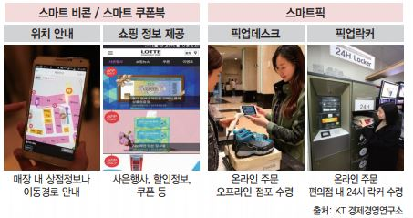
유통혁명
옴니채널
롯데백화점과 같은 오프라인 유통 업체들은 반대로 온라인으로 채널을 확장하면서 O2O를 추진
온라인 창구를 개방해 다수의 채널을 확보하는 멀티채널 전략에서 고객의 쇼핑 경험을 향상시키기 위해 모든 채널을 유기적으로 연결하는 옴니채널 전략을 활용
고객의 매장 안내를 도와주는 스마트 비콘 서비스, 사은행사, 쿠폰 등의 각종 쇼핑 정보를 제공하는 스마트 쿠폰북 앱 등은 고객에게 최적화된 오프라인 쇼핑 경험을 제공하기 위해 온라인 채널을 활용하는 전략
온라인으로 상품을 주문하고 오프라인 점포나 편의점 내 설치된 24시간 보관함에서 수령할 수 있게 해주는 서비스인 픽서비스도
온라인 주문 후 상품 수령까지의 대기 시간을 해소하며 오프라인 채널을 통해 온라인 쇼핑 경험을 보완하는 역할

Slide 19
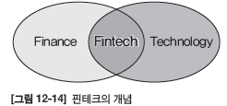
금융혁명
핀테크
핀테크(FinTech)는 금융(Financial)과 기술(Technology)의 합성어로, 금융과 IT의 융합을 통한 금융서비스 및 산업의 변화를 의미
금융서비스의 변화로는 모바일, 소셜미디어, 빅데이터 등 새로운 IT기술 등을 활용하여 기존 금융기법과 차별화된 금융서비스를 제공
기술기반 금융서비스 혁신이다. 최근에 모바일뱅킹, 앱카드 등이 있고, 애플페이(Apple Pay), 알리페이(Alipay,支付宝) 등이 대표적 사례

Slide 20
금융혁명
핀테크
핀테크와 혼동되는 개념으로 전자금융이 있는데, 전자금융을 핀테크의 범위로 보는 경우에는 이를 전통적 핀테크
전자금융은 기존 금융사의 가치사슬 내에서 IT를 통해 효율적으로 금융서비스를 제공하는 방식으로, 스마트폰 뱅킹을 비롯한 금융사의 직접 제공 서비스로서 전자금융의 영역
기존 전통적 핀테크인 전자어음에 P2B 대출을 결합시킨 중소기업 지원형 전자어음 플랫폼도 등장
핀테크의 등장배경은 우선 소비환경의 변화
첫째, 소비자는 모바일로 인하여 컴퓨터에서 시·공간적 제약을 해소하고 언제든지 물건 구매가 가능해지고, 동시에 모바일 소비시장이 폭발적으로 성장하면서 핀테크의 성장 잠재력에 대한 기대감이 상승
둘째, 기술의 혁신속도의 가속화, 빠른 기술혁신으로 시장 잠재력이 현실화되고 모바일 시장이 확대되었고, 융합기술의 발달로 결제, 송금, 대출, 증권, 자산 운용 등 서비스 제공 범위가 확대되어 소비자 편익제공의 기반이 조성
셋째, 현재 금융시장의 한계이다. 글로벌 금융위기 이후에 미국이나 유럽 등 글로벌 금융시장의 성장이 정체되고, 은행 대출 수익확대에 한계가 들어나면서 증권업 거래대금 감소로 수익성이 저하되어 새로운 수익모델에 대한 고객의 니즈 발생
넷째, 글로벌 IT 기업들의 경쟁이 심화되었기 때문이다. 핀테크를 활용한 금융시장 진출과 e-커머스와 스마트폰 확산으로 IT기업의 금융 분야 진출이 가능

Slide 21
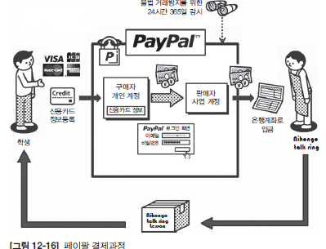
금융혁명
핀테크 사례
페이팔은 국내 시장을 공략하고 있는데, 글로벌 온라인쇼핑업체인 아마존과 함께 국내 진출을 확정, 옥션과 G마켓에 페이팔 방식의 결제시스템을 적용할 예정
금융당국과 인허가 여부를 협의하였고, 하나은행, KG이니시스와 제휴 중, 이로 인해서 국내 온라인쇼핑몰이용과 송금편의에 대한 기대감을 형성

Slide 22
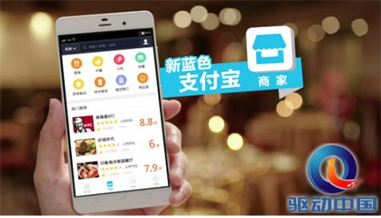
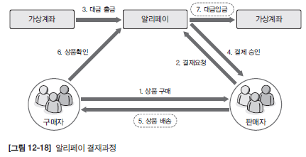
금융혁명
핀테크 사례
알리바바 그룹은 종합 쇼핑몰 지원으로 급성장하여 송금 및 공과금 납부, 대출,
복권 구입 등 다양한 형태의 결제가 가능
더 나아가 소비자가 물건을 확인 후에 판매업자에게 돈을 보내는 결제시스템 구축하는데, MMF 금융투자 상품인 위어바오를 개시
각종 비용절감을 통해 은행보다 빠르게 시장 단기상품을 편입하여 운용
알리페이는 글로벌 시장 공략을 위하여 호주에 6번째 글로벌 지사를 설립

Slide 23
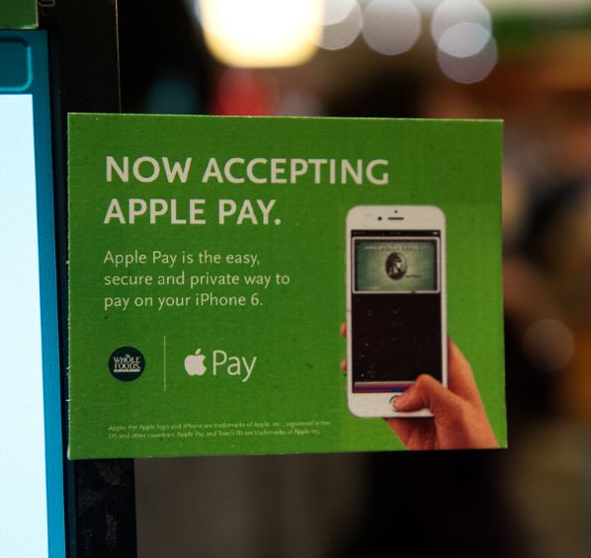
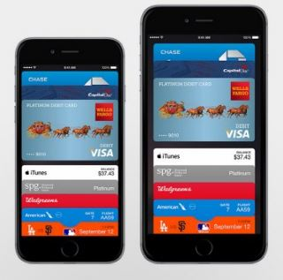
금융혁명
핀테크 사례
애플페이는 애플이 제공하는 모바일 결제 및 전자지갑 서비스로서 애플페이를 통해애플기기를 이용하여 결제가 가능
애플페이는 특유의 비접촉 결제 터미널이 필요하지 않으며 기존의 비접촉 방식의 터미널과도 동작하는 특징

Slide 24
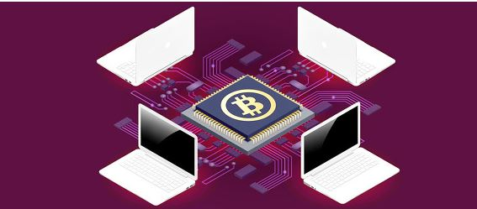
금융혁명
블록체인과 비트코인
블록체인은 암호화폐인 비트코인에서 처음 나타난 개념으로, 모든 암호 화폐는 각각의 블록체인을 가지고 있다. 암호 화폐는 화폐를 따로 조폐하는 중앙은행이 존재하지 않고 일정한 주기마다 블록(Block)을 찾아내고 보상을 받아가는 식으로 화폐가 생성
블록은 해당 암호화폐가 사용하는 해시 함수로 이루어져 있으며 사용자는 컴퓨터의 연산 능력을 이용해 일일이 맞는 함수를 대입하는 식으로 해시를 찾게 되는 과정을 채굴(Mining)이라 함

Slide 25
금융혁명
블록체인과 비트코인
블록체인은 크게 퍼블릭(Public) 블록체인과 프라이빗(Private) 블록체인으로 나눌 수 있는데, 일반적인 블록체인은 퍼블릭 블록체인
비트코인, 이더리움(Ethereum), 라이트코인(Litecoin, LTC, Ł)이 작동하는 블록체인은 모두 퍼블릭 블록체인을 활용한 가상화폐나 스마트 금융 플랫폼
퍼블릭 블록체인은 공개성, 분산성과 같이 흔히 블록체인에 대해 이야기할 때 언급하는 특성들을 모두 가지고 있다. 반면 프라이빗 블록체인은 특정한 기관, 업체들이 자신들의 목적과 특성에 맞게 설계한 블록체인
블록체인이 가지는 공개성, 분산성과 같은 특성을 모두 다 구현하지 않음
프라이빗 블록체인은 정보의 흐름을 확인하는 방법 역시 다를 수 밖에 없으며 활용방식 역시 상이

Slide 26
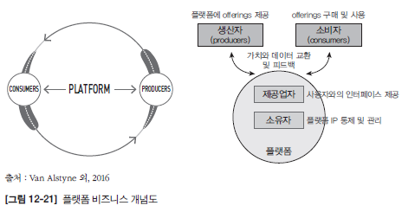
공유경제
플랫폼 비즈니스
공유 경제(Sharing Economy)는 기존의 소비 패턴을 완전히 바꾸고, 기존 물건을 구하여 소유하는 소유 경제에서 불필요한 소비자원의 낭비를 줄이고 사회 공동의 이익이 기여

Slide 27
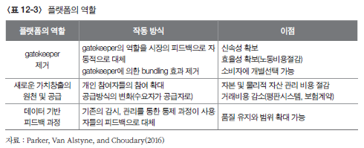
공유경제
플랫폼 비즈니스
플랫폼 비즈니스 모델의 가치창출 과정을 전통적인 파이프라인(Pipeline) 모델과 대비하여 제품 및 서비스의 제조에서 판매를 거쳐 소비자에 이르는 선형적인 단계를 거치면서 가치를 창출하는 선형 가치 사슬(Linear Value Chain)의 구조를 가짐 플랫폼 모델에서는 생산자와 소비자, 플랫폼 간의 복잡한 관계를 통해서 가치사슬(Complex Value Chain)이 창출

Slide 28
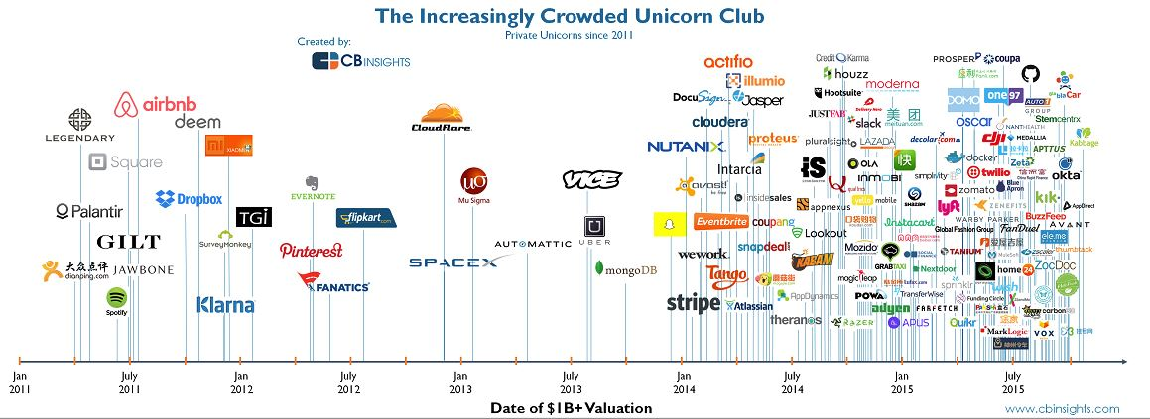
공유경제
플랫폼 비즈니스
유니콘(Unicorn) 기업이란 2013년 여성 벤처 투자자인 에일린 리(Aileen Lee)가 처음 사용한 용어로서 기업 가치가 10억 달러, 즉 한화 1조 원 이상인 비상장 스타트업 기업을 의미
유니콘은 뿔이 하나 달린 말처럼 생긴 전설의 동물인데, 스타트업 기업이 상장하기도 전에 기업 가치가 1조원 이상이 되는 것은 마치 유니콘 처럼 상상 속에서나 존재할 수 있다는 의미로 사용되었다. 유니콘 기업에는 미국의 우버, 에어비앤비, 핀터레스트, 깃허브, 몽고DB, 슬랙, 에버노트, 중국의 샤오미, 디디추싱, DJI, 우리나라의 쿠팡, 넷마블 등

Slide 29
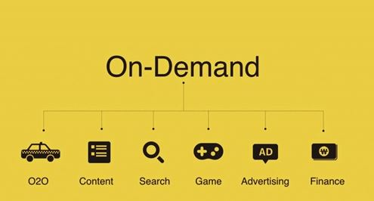
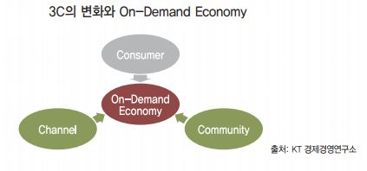
공유경제
온디멘드
온디맨드(On-Demand)는 수요자가 원할 때, 고객의 개인화된 니즈에 맞춰 즉각적으로 반응하는 수요중심 시스템이나 전략을 의미
공급이 아닌 수요가 모든 것을 결정, 대표적인 사례로 비디오(VOD) 서비스는 이용자들은 방송사가 제공하는 편성표에 따르는 것이 아니라, 자신들이 필요로 하는 프로그램을 원하는 시간에 시청
고객이 원하는 때에 필요로 하는 서비스나 재화를 공급받는 방식을 통틀어 온디맨드
2002년 10월 IBM CEO 샘 팔미사노가 새로운 차세대 비즈니스 전략으로 디맨드라는 개념을 처음 제시한 후, 2008년 금융위기에 공유경제라는 테두리에서 기술 발전이 이뤄지면서 온디맨드란 개념은 최근 IT업계를 중심으로 새롭게 강조
새로운 경제의 패러다임인 온디맨드 경제(On-Demand Economy)를 출현

Slide 30
공유경제
우버와 카카오택시
우버(Uber)는 운송 서비스를 이용하고자 하는 승객과 유휴시간에 자신의 차를 다른 사람에게 제공하고자 하는 기사를 연결해주는 서비스
모바일 기반으로 수요자와 공급자를 연결하여 중개해 주는 모델로 혁신적인 공유경제의 대표적 모바일 차량 예약 서비스인 우버(Uber) 운전자로 일하면서 빨래를 대신해주는 워시오(Washio)에 참여할 수도 있고, 짐가방을 싸주는 더플(Dufl), 요리를 대신해주는 스프릭(Sprig), 심부름 서비스인 태스크 래빗(Task rabbit) 등에서도 서비스 제공자
우버는 카풀링 서비스인 우버 풀(Uber Pool)을 공식 명칭으로 지정하고, 기존 운송서비스 중 가장 저렴한 서비스로 이용자는 아주 저렴한 가격으로 택시 서비스를 이용할수 있는 장점
카카오택시는 국내에서 많은 모임으로 늦게 귀가하는 승객이 택시를 잡는 어려움을 해결하는 모델
2015년에 정식 서비스를 시작하였고, 모바일앱을 이용하여 출발지와 목적지를 입력하면 해당 메시지가 카카오택시 기사에게 전달되고 이를 기사가 수락하면 기사와 고객이 서로 연결된다. 여기서 고객은 탑승할 차종, 기사관련 정보를 알 수 있고, 탑승 시 가족 혹은 지인에게 택시정보를 카카오톡 메시지로 전송 함

Slide 31
질문 받습니다!
감사합니다.
합니다.

